Slide 2
به نام خدا
سنسور حیات بخش چاه های حفاری
تهیه کنندگان :
نیکا صوری
مائده عباس زاده
استاد راهنما: نسیبه سادات میرباقر
سال تحصیلی: 1400/1401

Slide 3
فهرست
تعریف کلید واژه ....................... 9
پیشینه تحقیق ......................... 11
روش انجام طرح و فازبندی......13
موانع کار....................................17
پیشنهادات............................... 18
منابع..........................................19
مقدمه..........................................4
بیان مسئله.................................5
ضرورت انجام تحقیق.................6
اهداف تحقیق.............................7
سوالات پژوهش.........................8

Slide 4
موضوع پایان نامه :
مقدمه
سنسور حیات بخش چاه ها ی حفاری
تهیه شده توسط :
گاز هیدروژن سولفید گاز بسیار سمی بی رنگ قابل اشتعال با بوی بسیار ازاردهنده و سنگین تر از هوا می باشد که برای کارکنان ، تجهیزات و محیط زیست پر خطر است. سولفید هیدروژن میتواند سبب انسداد ریه و افزایش خطرات فلبی شود و در 100 ppm مرگ می دهد. برای شناسایی گاز سولفید هیدروژن روش های متعددی وجود دارد که یکی از انها نانو حسگر های نوری اند که ضمن داشتن ساختار ساده از نظر اقتصادی نیز هزینه کمی دارد.بیوسنسور ها بزاری هستند که مبنای انها مواد بیولوژیکی میباشد و در حال حاضر امکان استفاده وسیعی در زمینه های مختلف ایجاد کرده . زیست سگر های گازی در تشخیص مقادیر بیسار کم گازهای سمی و قابل اشتعال دارای کاربرد وسیعی میباشند دراین تحقیق از تکنولوژی جدید مانند بیوتکنولوژی و نانو تکنولوژی استفاده شده که علاوه بر دقت و حساسیت بالا امکان شناسایی انتخاب پذیر برای ماده خاص را ایجاد می کندبر این اساس نسبت به ساخت یک بیونانوسنسور با استفاده از نانو ذرات نقره برای شناسایی گاز سولفید هیدروژن اقدام شده است .
نیکا صوری
مائده عباس زاده
مقدمه
بیان مسئله
ضرورت تحقیق
اهداف تحقیق
فاز بندی
سوال و فرضیه
تعریف واژه
تحقیقات پیشین
4

Slide 5
موضوع پایان نامه :
بیان مسئله
سنسور حیات بخش چاه ها ی حفاری
تهیه شده توسط :
نیکا صوری
مائده عباس زاده
مشکل
تاثیرات مخرب گاز سولفید هیدروژن
بر انسان و محیط
مقدمه
بیان مساله
بیوسنسور میکروبی
راه کار فعلی
ضرورت تحقیق
اهداف تحقیق
فاز بندی
پیشنهاد
سوال و فرضیه
تشخیص گاز سولفید هیدروژن با استفاده از نانو ذرات نقره
تعریف واژه
تحقیقات پیشین
5

Slide 6
موضوع پایان نامه :
ضرورت تحقیق
سنسور حیات بخش چاه ها ی حفاری
تهیه شده توسط :
در تعیین غلظت گاز و تشخیص گازهای بدون بو دستگاه بویایی بدن انسان ناتوان است که این ناتوانی باعث ساخت سنسور های خاص شده است. در حال حاضر ابزارهایی همچون حسگر های گاز ، شناساگر و انالیز کننده های گازی برای تشخیص گازها مورد استفاده قرار میگیرند .شناساگر های گاز برای شناسایی حضور یا عدم حضور بکار میروند،در حالی که حسگر ها علاوه بر تشخیص حضور نسبت به افزایش غلظت گاز اعلام خطر می کنند. سنسور هایی که در ابعاد نانومتری ساخته شدند از حساسیت بالایی برخوردارند و عملکرد انتخابی دارند ،ازطرفی برای ابزایش کارایی سنسورها در ترکیب انها با نانو مواد به دلیل سطح ویژه بالای نا نو ذراتو خواص الکتروشیمیایی و اپتیکی در سالهای تخیر مورد توجه محققان قرار گرفته است . نانو ذرات نقره بدلیل ظریب جذب مولی بالا جهت انجام این پژوهش مورد توجه قرار گرفته اند،که در این وسیله از روش ساده بدون نیاز به تجهیزات جانبی برای تشخیص گاز استفاده میشود.با توجه به مظالعات انجام شده از این روش می توان برای تشخیص هر ماده ای که دارای گروه عاملی NH2 یا SH و دارای خاصیت احیا کنندگی است استفاده کرد.
نیکا صوری
مائده عباس زاده
مقدمه
بیان مساله
ضرورت تحقیق
اهداف تحقیق
فاز بندی
سوال و فرضیه
تعریف واژه
تحقیقات پیشین
6

Slide 7
موضوع پایان نامه :
اهداف
سنسور حیات بخش چاه ها ی حفاری
هدف کلی
سنسور حيات بخش چاه های حفاری
تهیه شده توسط :
نیکا صوری
مائده عباس زاده
اهداف جزئی
مقدمه
اشنایی با شیوه های اماده سازی باکتری استرپتومیسس جدایه m67
شناسایی بستر مناسب برای رشد و تغذیه ونگهداری باکتری
تولید نانو ذرات نقره توسط باکتری استرپتومیسس جدایه m67
تهیه گاز سولفید هیدروژن
شناسایی و انتخاب سنسور مناسب
شناسایی میزان گرانروی با تخلخل بیوکامپوزیت
شناسایی ننانو ذرات نقره با استفاده از اسکتروفوتومتر
تشخیص گاز سولفید هیدروژن با استفاده از ذرات نقره
بیان مسئله
ضرورت تحقیق
اهداف تحقیق
فاز بندی
اهداف
کاربردی
سوال و فرضیه
با توجه به سایز کوچک حسگر زیستی در کنار حساسیت بالا و سرعت پاسخ دهی و بهره گیری از تکنولوژی نانو و استفاده اسان قیمت مناسب در مقایسه با سایر تجهیزات H2S گیری جانمایی شود.
ارائه به عنوان وسایل ایمنی کار برای کارگران به منظور کسب درآمد و بهبود چرخه اقتصادی
تعریف واژه
تحقیقات پیشین
7

Slide 8
موضوع پایان نامه :
سوالات و فرضیات
سنسور حیات بخش چاه ها ی حفاری
تهیه شده توسط :
1) بستر مناسب و بهینه برای رشد باکتری استرپتومیسس جدایه M67 چیست؟
2) تغییرات غلظت مناسب گاز سولفید هیدروژن بر سنسور چه تاثیری داشته است؟
3) سنسور مورد استفاده چقدر کارامد تر از سایر سنسور های موجود است؟
4) آیا از این روش می توان در محیط های الوده به سولفید هیدروژن استفاده کرد؟
5) میزان تغییرات رنگ در سنسور آیا میتواند نشان گر تغییرات غلظت گاز سولفید هیدروژن باشد ؟
نیکا صوری
مائده عباس زاده
مقدمه
بیان مسئله
ضرورت تحقیق
اهداف طرح
؟
سوالات و فرضیات
تعریف واژه
تحقیقات پیشین
فاز بندی
8

Slide 9
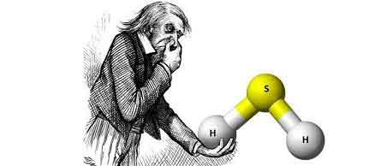
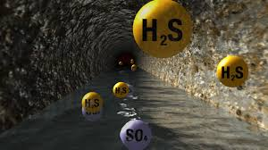
موضوع پایان نامه :
تعریف واژه
سنسور حیات بخش چاه ها ی حفاری
تهیه شده توسط :
نیکا صوری
مائده عباس زاده
سولفید هیدروژن
مقدمه
سولفید هیدروژن گاز تولید شده در طی هضم بی هوازی از مواد زیستی تخریب پذیر است که پس از استنشاق با آنزیم های موجود در جریان خون واکنش می دهد و باعث فلج ریوی و مرگ می شود.
بیان مسئله
گاز سولفید هیدروژن در تونل ها غالبا همراه آب های زیرزمینی وارد شده و در محیط پخش می شود.
ضرورت تحقیق
اهداف تحقیق
فاز بندی
پرسش و فرضیات
تعریف واژه
تحقیقات پیشین
9

Slide 10
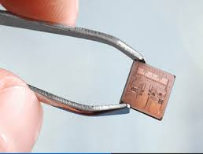
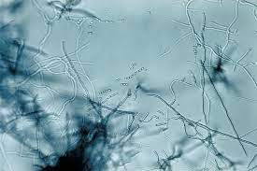
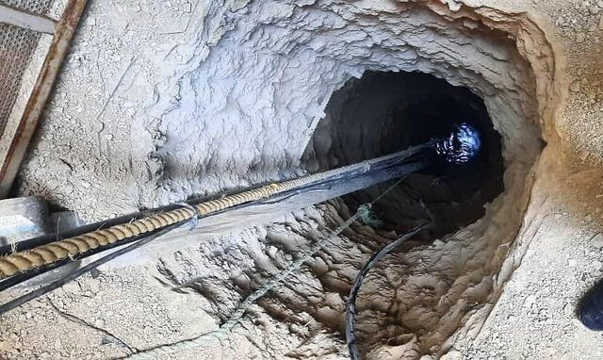
بیوسنسور طراحی شده در پژوهش حاضر از نوع الکتروشیمیایی است
موضوع پایان نامه :
سنسور حیات بخش چاه ها ی حفاری
بیوسنسور
تهیه شده توسط :
نیکا صوری
مائده عباس زاده
زیست حسگر ها یک گروه از سیستم های اندازه گیری می باشند که بیوسنسور در حقیقت شامل یک حسگر کوچک و ماده تثبیت شده بر آن می باشد.
مقدمه
استرپتومیسس
بیان مسئله
ضرورت تحقیق
از باکتری های رشته ای مثبت که بیش از 500 گونه دارد و ظاهر خشک و کلونی بالغ،فشردگی طبیعی و رنگ ان روی محیط اگار عامل تشخیص اسان ان است.
اهداف تحقیق
فاز بندی
تونل
سوال و فرضیه
حفر تونل به منظورهای مختلف از نظر ایجاد راه های ارتباطی و انتقال آب یا فاضلاب و یا نزدیکتر کردن مسیر عبور راه و انتقال، ایجاد می شود.
تعریف واژه
تحقیقات پیشین
10

Slide 11
موضوع پایان نامه :
1391
تحقیقات پیشین
سنسور حیات بخش چاه ها ی حفاری
کرمج و همکاران
تهیه شده توسط :
نیکا صوری
مائده عباس زاده
تولید زیستی نانو ذرات نقره توسط باکتری باسیلیوس جداسازی شده از معدن مس سونگون
مقدمه
1392
بیان مسئله
بیوسنتز نانوذرات طلا
ضرورت تحقیق
توسط باکتری استرپیومیسس
خالقی و همکاران
اهداف تحقیق
فاز بندی
1392
سوال و فرضیه
تعریف واژه
اندازه گیری نیترات در محیط های ابی، به وسیله نانو ذرات الکتروشیمیایی
تحقیقات پیشین
11

Slide 12
موضوع پایان نامه :
سنسور حیات بخش چاه ها ی حفاری
بیوسنتز نانو ذرات نقره با استفاده از باکتری اشرسیا کولای
1399
تهیه شده توسط :
1394
اندازه گیری نیترات در محیط های ابی به وسیله نانو حسگر الکتروشیمیایی
نیکا صوری
مائده عباس زاده
مقدمه
خداشناس و همکاران
بیان مسئله
ضرورت تحقیق
اهداف تحقیق
2021
تتهیه بیومواد
فاز بندی
سوال و فرضیه
هنگوتن زنگ و همکاران
تعریف واژه
بر پایه الژینات
تحقیقات پیشین
12

Slide 13
فاز اول : جمع اوری اطلاعات
موضوع پایان نامه :
فاز بندی
سنسور حیات بخش چاه ها ی حفاری
تهیه شده توسط :
نیکا صوری
مائده عباس زاده
مقدمه
بیان مسئله
ضرورت تحقیق
اهداف تحقیق
سوال و فرضیه
فاز بندی
تعریف واژه
تحقیقات پیشین
13

Slide 14
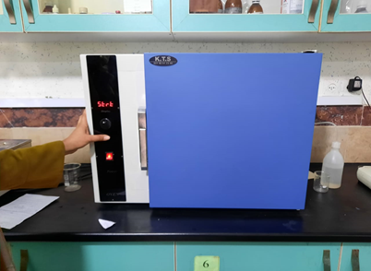
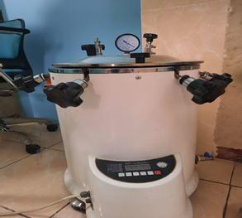
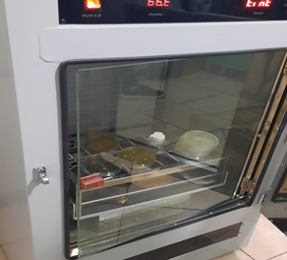
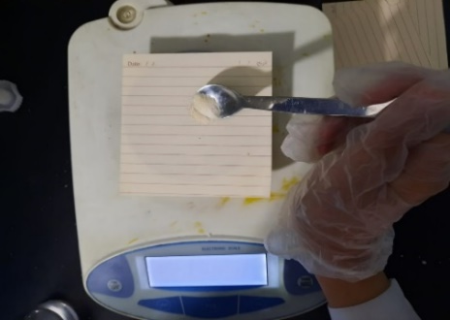
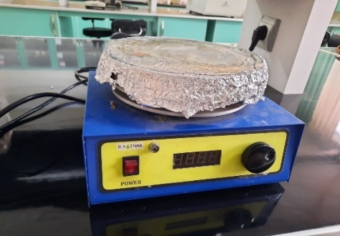
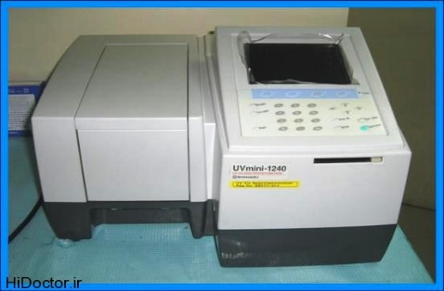
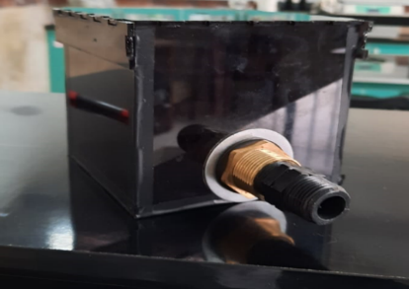
فاز دوم : تهیه مواد و لوازم
آون
اتوکلاو
انکوباتور
قاشقک
ترازو برقی
هیتر برقی
اسپکتروفتومتر
14
پایه سنسور

Slide 15
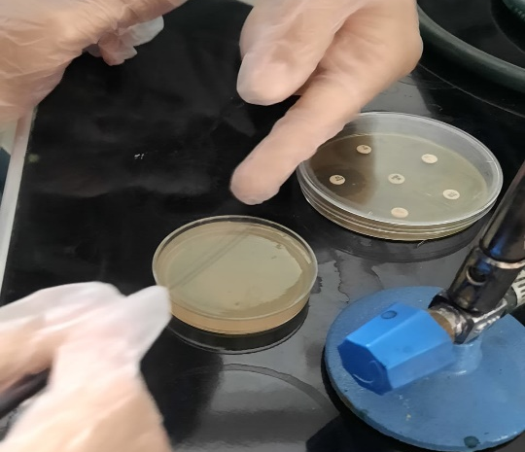
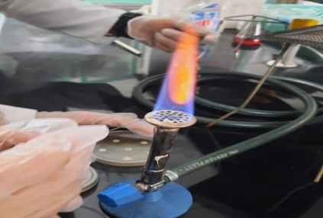
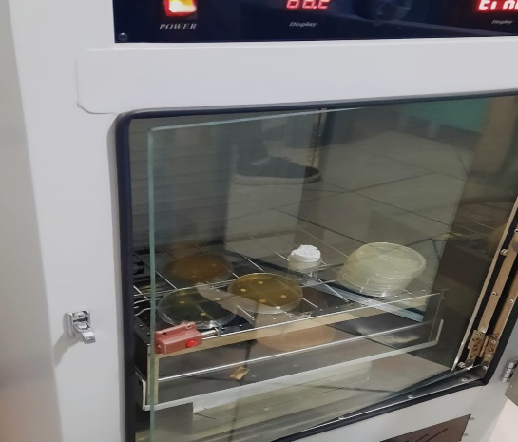
فاز سوم : تهیه سویه های خالص باکتری
استریل کردن لوب
کشیدن لوب بر روی پلیت
قرار دادن محیط کشت داخل انکوباتور
15

Slide 16
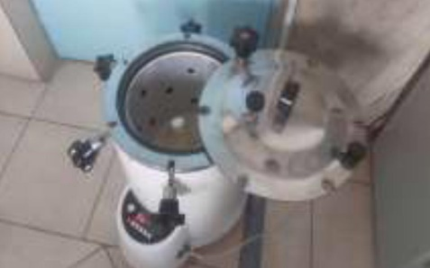
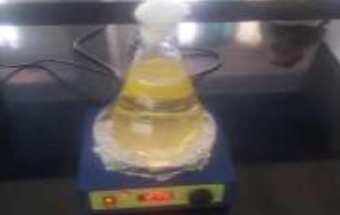
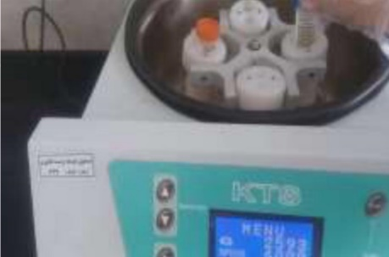
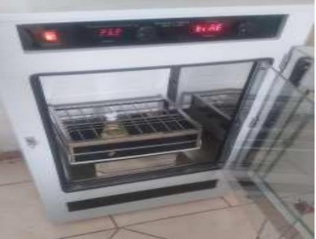
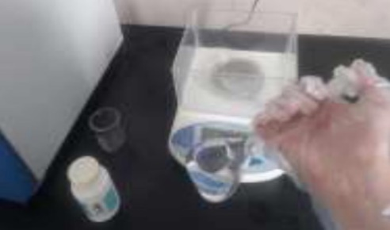
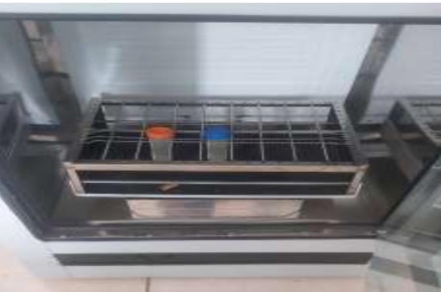
فاز چهارم :تولید زیستی نانو ذرات نقره در باکتری
-استریل کردن در اتوکلاو
-قرار دادن مخلوط بر روی هیتر
قرار دادن فالکون در سانتریفیوژ
قرار دادن محیط کشت در انکوباتور
تهیه محلول نیترات نقره مورد نظر
قرار دادن توده سلولی در انکوباتور شیکر دار و تغییر رنگ
16

Slide 17
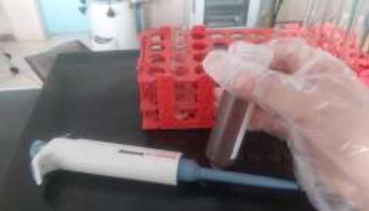
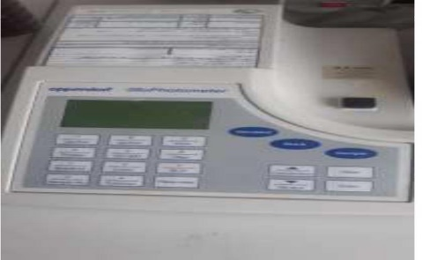
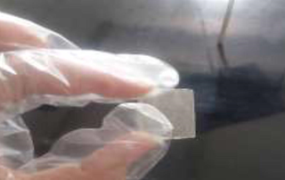
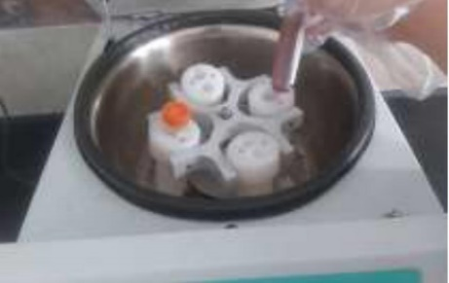
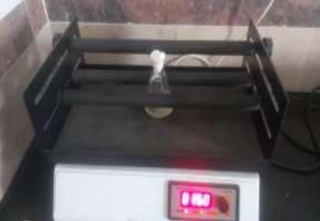
فاز پنجم :اسپکتروفتومتری vis-UV
قرار دادن نانو ذرات در کووت
اسپکتروفتومتر
فاز ششم :میکرو کپسولاسیون باکتری
لایه نشانی کردن سلول جدا شده
محلول سلول حاوی آلژینات و ژلان داخل سانتریفیوژ
قرار دادن محلول 1% در شیکرارلن
17

Slide 18
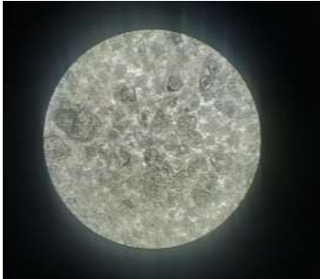
فاز هفتم:تعیین میزان گرانروی و تخلخل بیوکامپوزیت
ε% = 1 − 𝜌𝑝/ 𝜌𝑑 × 100
فرمول تعیین تخلخل غشا،چگالی غشا تخلخل و متراکم
شکل گیری تخلخل بیوکامپوزیت
فاز هشتم:صحت سنجی محصول
نمونه تست شاهد در معرض 50) (mg/ml
قرار دادن بیوکامپوزیت در محفظه سنسور
18

Slide 19
فاز نهم :نتیجه گیری
جهت آزمون تست بیوسنسور ، ورودی گاز H2S با 5 غلظت 10 ، 20 ، 30 ، 40 و 50 میلی گرم بر متر مکعب در نظر گرفته شد و در غلظت های مختلف اولین زمان تغییر رنگ بیوکامپوزیت ساخته شده ثبت شد. آزمایش با 3 بار تکرار در روزهای مختلف انجام گرفت و در زمان ثبت نتایج برای هر غلظت دما و رطوبت استفاده از دستگاه دماسنج و رطوبت سنج دیجیتالی اندازه گیری شد.
غلظت گاز ورودی) (mg/ml | میانگین دما ° C | میانگین رطوبت( % ) | زمان تغییر رنگ (min)
10 | 28 | 77 | 0
20 | 28 | 78/4 | 10
30 | 29 | 78/6 | 18
40 | 29 | 81/2 | 15
.
نمونه تست شاهد در معرض50 ((mg/ml
نمونه شاهد در معرض 50 (mg/ml)
19

Slide 20
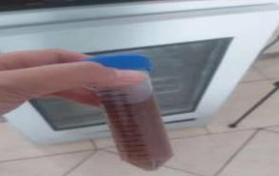
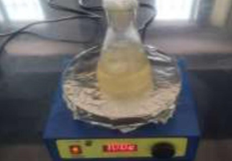
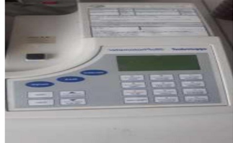
نتایج
تشکیل کلونی باکتری و مقاومت نسبت به خاصیت ضد باکتریایی نیترات نقره همراه با مشاهده تغییر رنگ بدست آمد
تغییر رنگ محلول با انکوبه کردن از زرد به قهوه ای
در تایید یافته بالا تصویرجذب در طول موج 420 نانومتر توسط اسپکتروفتومتری تولید نانو ذره نقره به وسیله باکتری را نشان داد.
اسپکتروفتومتری نانوذرات نقره
20

Slide 21
میکروسکوپ الکترونیکی و معادله زیر تخلخل بیوکامپوَزیت را در دما 25 سانتی گراد به میزان 63.58 تایید کرد.
ماده | گرانروی پویای محلول | درصد تخلخل
بیوکامپوزیت آلژینات ژلان حاوی نانو ذرات نقره | 1.09 | 63.58
گرانروی و تخلخل بیوکامپوزیت
شکل گیری تخلخل بیوکامپوزیت
معادله درصد تخلخل
21

Slide 22
بر اساس مشاهدات سولفید هیدروژن گازی با خاصیت اسیدی ضعیف است که جذب بستر بیوکامپوزیت شده و با نانوذرات نقره تولید شده توسط باکتری طبق معادله شماره واکنش داده و رسوب سیاه رنگ سولفید نقره تولید می کند.
معادله نقره سولفات
غلظت گاز ورودی) (mg/ml | میانگین دما ° C | میانگین رطوبت( % ) | زمان تغییر رنگ (min)
10 | 28.6 | 79.32 | 0
20 | 28.6 | 79.32 | 10
30 | 28.6 | 79.32 | 18
40 | 28.6 | 79.32 | 15
50 | 28.6 | 79.32 | 12
رنگ سنجی در دما و رطوبت ثابت
22

Slide 23
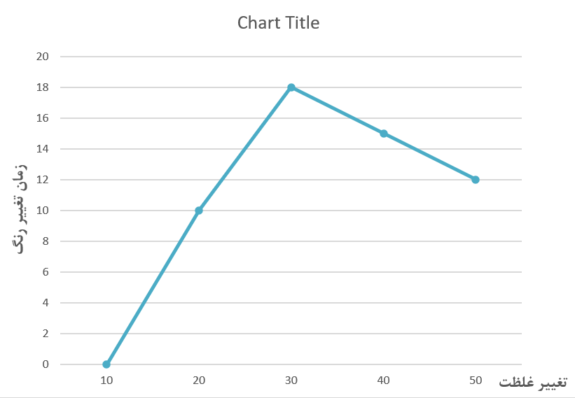
جهت آزمون تست بیوسنسور ، ورودی گاز H2S با 5 غلظت 10 ، 20 ، 30 ، 40 و 50 میلی گرم بر متر مکعب در دما و رطوبت ثابت نظر گرفته شد و در غلظت های مختلف اولین زمان تغییر رنگ بیوکامپوزیت ساخته شده ثبت شد. آزمایش با 3 بار تکرار در روزهای مختلف انجام گرفت و در زمان ثبت نتایج برای هر غلظت دما و رطوبت استفاده از دستگاه دماسنج و رطوبت سنج دیجیتالی اندازه گیری شد
مقایسه تغییرات غلظت با زمان تغییرات رنگ
23

Slide 24
تجزیه و تحلیل
بستر مناسب و بهینه برای رشد باکتری استرپتومیسس جدایه M67 چیست؟
پس از کشت و مشاهده کلونی باکتری و ثابت شدن مقاومت این باکتری نسبت به خاصیت ضد میکروبی نقره مشخص شد بهترین محیط کشت برای بدست آوردن نتیجه مطلوب در این پژوهش جهت رشد و تکثیر این باکتری محیط نوتریت آگار است.
تغییرات غلظت گاز سولفید هیدروژن بر سنسور چه تاثیری داشته است؟
سولفید هیدروژن گازی با خاصیت اسیدی ضعیف است که جذب بستر بیوکامپوزیت شده و با نانوذرات نقره تولید شده توسط باکتری واکنش داده و رسوب سیاه رنگ سولفید نقره تولید می کند
برتری ای پژوهش به بیوسنسور ساحته شده توسط قاضی زاده و همکاران 1395، در چیست؟
نوع ماده مصرفی در پژوهش حاضر ارزانتر ، قابل دسترس تر و خساس تر مسباشد . همچنین کارایی این نانو بیوسنسور در دما و رظوبط ثابت بالاتر میباشد .
آیا از این روش می توان در محیط های آلوده به سولفید هیدروژن استفاده کرد؟
با توجه به نوع نانو کامپوزیت نقره و توانایی واکنش با سولفید هیدروژن در غلظت پایین نانو بیوسنسور ساخته شده با روشی سازگار با محیط زیست ، ارزان و در دسترس تراز سایر روش ها می توان در کلیه ی محیط هایی که گاز سولفید هیدروژن در آنها تولید می شودمورد استفاده قرار گیرد
24

Slide 25
موانع کار
هزینه زیاد تجهیزات آزمایشگاهی .
محدودیت زمانی
سمی بودن گاز سولفید هیدروژن
محدودیت های کرونایی
عدم دسترسی به تمام مقالات
25

Slide 26
پیشنهادات
استفاده از گونه های دیگر باکتری استرپتومیسس
استفاده از نانو ذرات دیگر برای افزایش حساسیت
استفاده از سایر بستر های نانو کامپوزیتی
استفاده از تجهیزات ازمایشگاهی جدیدتر برای کاهش خطای آزمایش
26

Slide 27
منابع
1 کرکج، سروری، تولید زیستی نانو ذرات نقره توسط باکتری باسیلیوس جداسازی شده از معدن مس سونگون.1391
،2 شادفر، هوشیار، اندازه گیری نیترات در محیط های آبی به وسیله نانو حسگر الکتروشیمیایی ساخته شده برپایه کامپوزیت گرافن اکساید/نانو سلولز –نانوذرات نقره . 1394
3 بادفر،رمضانی ،میرزاجانی ،تهیه فیلتر هیبرید خاک کلی و نانوذرات نقره برای جذب هیدروژن سولفید از گاز ترش شرکت پالایش گاز بید بلند1395
4 قربانی ، بینائیان،بیوسنتز نانوذرات نقره با استفاده از باکتری اشیرشیا کولای ، 1392
5 قهرمانی فاصلی دانش نانو ذرات نقره و کاربرد آن در بیوسنسورها ، حسین قهرمانی،آزاده فاضلی دانش 90
6 خالقی ، سعیدی ، شهیدی ،بیوسنتز سبز نانو ذرات طلا توسط باکتری استرپتومایسس ، نعیمه خالقی،عباس سعیدی،غلامحسین شهیدی. 1392
7 افرا،انواع یوسنسور های گازی و کاربردشان1394
8 دهفانی ،مجدی نسب،بیوسنسور های رنگ سنجی بر پایه ی نانو ذرات نقره.1395
9 Ibrahim ,Ahmad , Manzor Optimization for biogenic microbial synthesis of silver nanoparticles through response surface methodology/ characterization/their antimicrobial / antioxidant/
And catalytic potential , 2021
10 Zhgang , Qiang Ao Preparation of Alginnare -Based Biomaterials and Their Applications in Biomedicin e, 2021
27

Slide 28
سپاس از توجه شما

